Slide 1
目录
MOCAP数据集
算法的分类
算法简述，从工程角度来看
问题

Slide 2
MOCAP数据集
Human3.6M
LAFAN1
CMU Graphics Lab Motion Capture Database

Slide 3
MOCAP数据集
Human3.6M
最传统的
• 11 professional actors (6 male, 5 female)
• 17 scenarios (discussion, smoking, taking photo, talking on the phone...)
• 28根骨骼

Slide 4
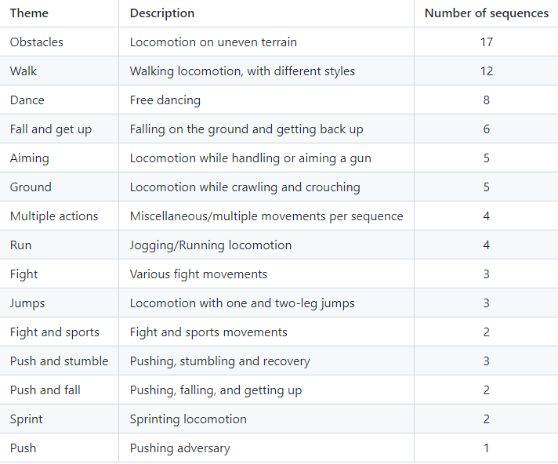
MOCAP数据集
LAFAN1
UbiSoft
22根骨骼

Slide 5
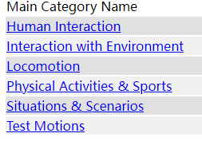
MOCAP数据集
CMU Graphics Lab Motion Capture Database
论文里最多使用的
144个Subject 每个subject 10~30个trial
Tvd c3damc

Slide 6
算法的分类
人形
Locomotion
Motivation
Quadruped
Motion Synthesis
Data Driven
Motion Matching
Motion Graphs
Motion Fields
Machine Learning
Based on mocap dataset(单一motion)
Imitation Learning(physical based character)

Slide 7
Data-Driven
Motion Graphs(Siggraph 2002)
基于动捕clip的pose，作为图的node，然后过渡作为图的边。会有上万个node
通过图的遍历方法，剪除掉不可达的边，以及不能联通的末尾节点
其中会构建强连同的部分。
在实际运行中，使用的是定义为graph walk的方法进行模拟motion
可以在边的构造中，添加限制条件，比如说特殊状态，偷偷摸摸的，或者疲惫的。

Slide 8
Data-Driven
网易的方法就是典型的Motion Graph算法
(1.48 hours out of 9.91 hours). It contains 2708 dance motion meters (the motion unit used to construct motion graph)
Over time, graph-based frameworks have become the de facto standard solution to the motion synthesis problem, because of their numerous advantages.
在图的构建上用了机器学习，与音乐风格做映射

Slide 9
Data-Driven
Motion Field
[SIG 2010] Motion Fields for Interactive Character Animation
对graph的一种扁平化简化，然后通过实时的检测最优过渡的方法，是motion matching的基础。

Slide 10
Data-Driven
Motion Matching（GDC上有一系列的视频，近期也有了基于MM的RL算法）
育碧提出的，例子是荣耀战魂，也是育碧近些年都采用的方法，黑悟空使用的也是此法。
EA 叫 Pose Trajectory Matching
该方法需要大量的动捕，主要用于跑走跳。核心就是游戏中所有的动作都在捕捉中，效果最好，运算量大。难点在于制造最好的cost函数，内存要求高。
有一系列的简化算法，cost的算法，只检测臀部, 左脚骨骼点，右脚骨骼点，KD-Tree加速
动画师的工作，找出哪些有效的动作，修饰有效动作。
出现了问题，很好解决，增加动捕数据

Slide 11
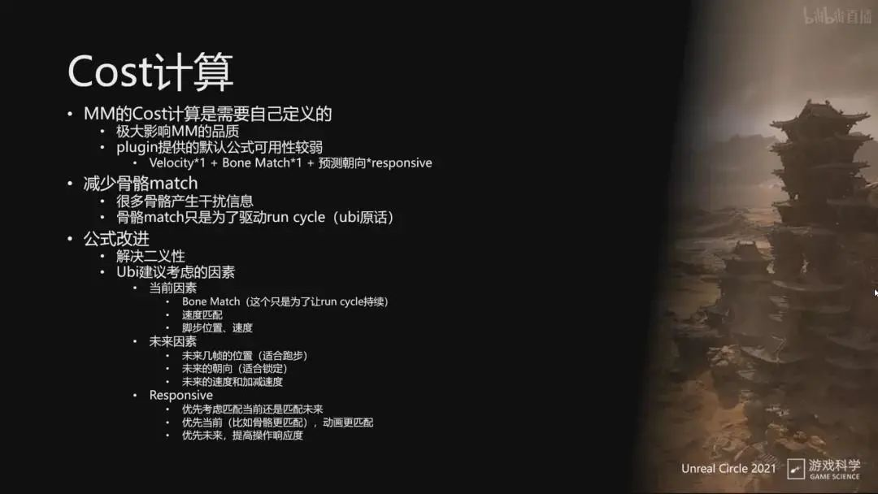
Data-Driven

Slide 12
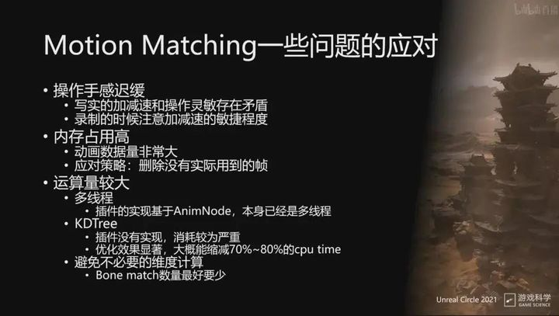
Data-Driven

Slide 13
Data-Driven
[Siggraph 2020]Statistics-based Motion Synthesis for Social Conversations
本质上还是motion graphs的方法
17个二人对话,总共30分钟 限定主题，面试，高中老友的久后重逢等 5种情绪（Happy,sad,angry,excited,nervous）每个情绪2-3个等级
在做动作的时候，坐在桌子上的，尽量不去触碰任何东西，不摸桌子上的东西，不用手碰头发 动捕使用Vicon系统，一共有62个标记点 手指的标记点是动捕后，美术添加的 没有重定向过程，建模是完全按照对话的人做的。

Slide 14
#####音频分段标记 录音的标记有四种 1. 音素分句：一组强调词 2. 回应：yes，I see 3. 犹豫：er，uh，通常很短的一到两个词，表示说话者正在思考 4. idle：其他 分段和标记 1. 用语音转文字工具 2. uh hmm等无意义的语气词自动改成犹豫 3. 制作一个回应和犹豫的语料库，检测单词是否在语料库中 4. 用OpenSmile统计每一段的频率峰值 #####统计语音-运动关系 基于三个假设 1. 做强调的时候，会有手的动作 2. 回应的时候，通常伴随点头 3. 对方在犹豫和停顿的时候，自己点头 但是也不是每次，都会出现，我们来统计一下出现的频率 如何做？ 1. 基于音频的分段，作为一个候选的时间窗来匹配动作片段 2. 运动的速度曲线。手的运动以肩膀作为base，头的运动以脖子作为base

Slide 15
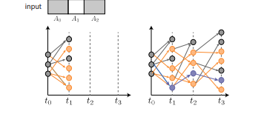
Motion Graph Construction with Distance Distribution
Motion Walk based on Stochastic Greedy Search
15s的滑动窗口
30分钟的视频30fps，50000个state/Node

Slide 16
Based on motion data的神经网络
SIGGRAPH 2016，A Deep Learning Framework for Character Motion Synthesis and Editing
SIGGRAPH 2017，Phase-Functioned Neural Networks for Character Control，简称PFNN，轰动性的展示效果，目前基本是该领域的benchmark
SIGGRAPH 2018，Mode-Adaptive Neural Networks for Quadruped Motion Control[3]，四足动物动作生成
SIGGRAPH Asia 2019，Neural State Machine for Character-Scene Interactions，交互问题
SIGGRAPH 2020，Local Motion Phases for Learning Multi-Contact Character Movements，篮球问题

Slide 17
Based on motion data的神经网络
难点：ambiguity 同一条轨迹，可以对应有两个完全不同频率的运动，一个快一个慢，那么在训练的时候，同样的输入，就会对应不同的输出，从而网络学到的结果就是它们的平均，Sliding。
一些思路：
Rotation->Translation 方便做欧几里得距离，作为衡量error
会使用Moe
一般会有多个网络，path predictor会是一个单独的网络

Slide 18
A Deep Learning Framework for Character Motion Synthesis and Editing（2016 SIgG）
基于CMU database，重定向到自己的IK model上
high level parameters输入
Locomotion：curves drawn by Maya are first used to produce walking and running animation
击拳踢腿：feedforward network follow end effector trajectories provided by the user
Data Fomat: Rotation->Position; Root V and Root Angle V;foot contact
positional constraints, bone length constraints, and trajectory constraints
风格迁移：Gram matrices 4 style (1) zombie style (2) depressed style (3) old man style and (4) injured style

Slide 19
Phase-Functioned Neural Networks for Character Control（Sig2017）
在解决Locomotion问题上非常好用
基于CMU database
用相位的方法左脚起，左脚落，右脚起，右脚落作为0~2pi的相位值
phase的信息在mocap数据集中是没有的，需要标记。prediction 网络的weight
输入就是上一帧运动状态和目标轨迹，输出就是当前状态
厉害在于： frequency和duration。交互依然依赖于input label，比如下蹲和跳跃

Slide 20
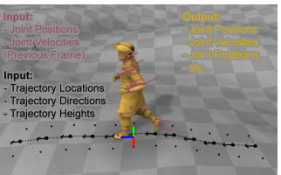
Phase-Functioned Neural Networks for Character Control(Sig2017)
在解决Locomotion问题上非常好用
基于CMU database
用相位的方法左脚起，左脚落，右脚起，右脚落作为0~2pi的相位值
phase的信息在mocap数据集中是没有的，需要标记。prediction 网络的weight
输入就是上一帧运动状态和目标轨迹，输出就是当前状态
厉害在于： frequency和duration。交互依然依赖于input label，比如下蹲和跳跃

Slide 21
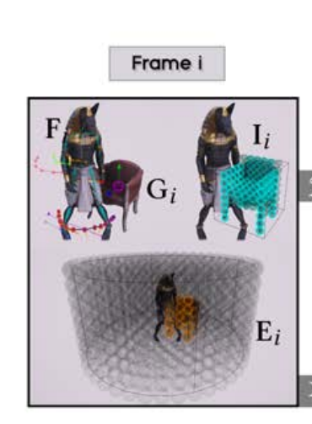
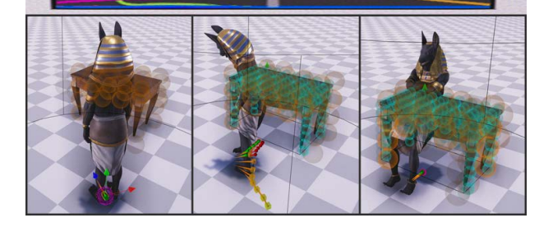
Neural State Machine for Character-Scene Interactions（2019SigG A）
将环境信息作为训练输入：
Interaction/Environment geometry input
接触的关节点作为输出，然后IK计算

Slide 22
Gan
Long-term Inbetweening Human Motions
输入是各个joint的rotation，输出则是相对根节点的translation，基于T-pose，后面加一个LS-GAN来使得生成的pose符合生理学规律

Slide 23
RL
使用深度强化学习训练的智能体通常行为不太自然，会出现抖动、步伐不对称、四肢动作过多等现象
训练的是一个Controller
核心：要有一个目标来设计Reward
可以是不跌倒，击球，后空翻，跨越障碍

Slide 24
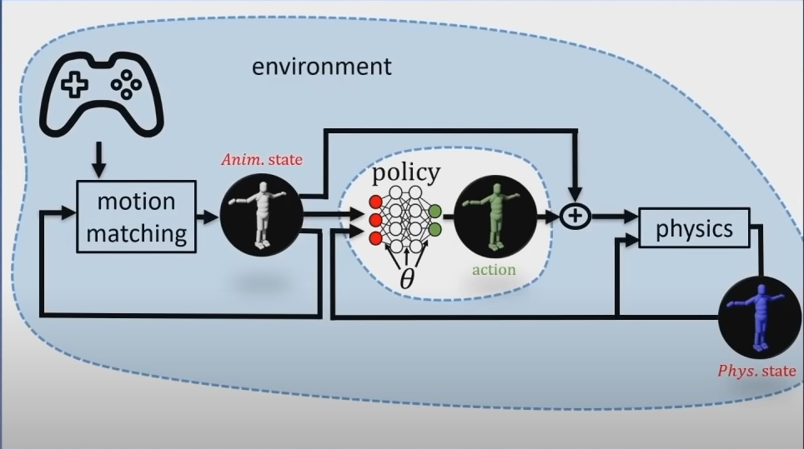
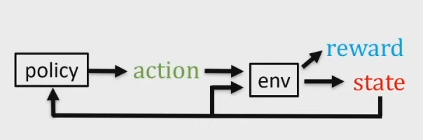
RL
GDC 2020 Machine Learning Summit: Ragdoll Motion Matching（Siggraph Asia 2019）
Learned Motion Matching（Sig2020）
一作是上边PFNN的作者

Slide 25
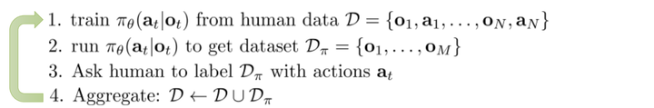
Imitation Learning
模型的训练目标就是使模型生成的状态-动作轨迹分布 和输入的轨迹分布 相匹配。
强化学习或者GAN的区别
导致事故的示范很难收集，数据集都是对的行为。
强化学习是序列决策问题，这跟普通的mnist图像分类不同，误差是会累积的
难点：actions的标记工作（CMU）
现在的方向:基于对RL的reward function的优化工作

Slide 26
Imitation Learning
使用controller來在物理环境下复现对应的trajectory，比如给定一段motion capture的数据，我们如何在物理模拟的环境下让机器人实现motion capture所记录的动作

Slide 27
Imitation Learning
SamCon: sampling based controller
起源自msra sigg 2010
PD controller来track对应的motion
随机贪心搜索找下一帧，与Reference error最小
loss function有1. pose loss 2.end effector loss 3. balance loss.

Slide 28
Physics-Based Character Control
DeepMimic（2018Berkeley） 训练的是一个controller
奖励函数旨在最小化目标姿势 和模拟智能体姿势之间的最小平方误差。
策略是使用 PPO 优化目标
训练特定动作，后空翻，成功实现后空翻，获得最大reward
通过起始pose的不同来进行训练
关键点：ET，当卡住了应当及时的中止，不然对训练结果有害。
这个论文，训练了24个人类特殊技能

Slide 29
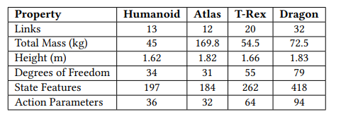
Physics-Based Character Control
DeepMimic（2018Berkeley）
膝盖和手肘有限制
每一个关节都有一个PD controller(Robot)
Morphology(e.g., mass distribution)
actuators (e.g., PD gains and torque limits)
The humanoid character has a 197D state
space and a 36D action space.

Slide 30

Physics-Based Character Control
Policy的一个network，reward一个network
比如击球的训练
Target选一个脚，球击飞有reward
那么reward的设计：

Slide 31
Physics-Based Character Control
输入输出是什么？
Each reference motion is represented as a sequence of target poses {qˆt }. A control policy π(at |st ,дt ) maps the state of the characterst , a task-specific goal дt to an action at , which is then used to compute torques to be applied to each of the character’s joints. Each action specifies target angles for proportional-derivative (PD) controllers that then produce the final torques applied at the joints.
Pose A->Pose B驱动PD Controller，产生扭矩，产生motion

Slide 32
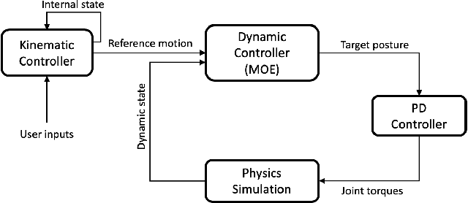
Physics-Based Character Control
A Scalable Approach to Control Diverse Behaviors for Physically Simulated Characters（2020 Sigg Mega）
类似

Slide 33
Physics-Based Character Control
[2021][SIG] AMP: Adversarial Motion Priors for Stylized Physics-Based Character Control
网络设计和train上有创新，我看不懂

Slide 34
Physics-Based Character Control
[2020][SIG] Control Diverse Behaviors (Meta)
CMU database[2021][SIG] AMP: Adversarial Motion Priors for Stylized Physics-Based Character Control

Slide 35
问题
场景是否复杂，是否需要交互
意图是否可以量化，Reward函数是否容易设计
重定向的问题
风格化的问题
能否通过ML获得接触信息

Slide 36
Suggestion
短期：
Motion Matching
或者
Motion Graph+DL（需要对意图进行合理的分类，类似于交谈的论文，或者网易的音乐风格分类）
这种方法更适合subject多的长视频生成
机器学习作为意图风格的分类，帮助motion graph的构建
长期：
基于MM的或者基于Physical的RL
一般是带有特殊的技能的动作生成

Slide 37
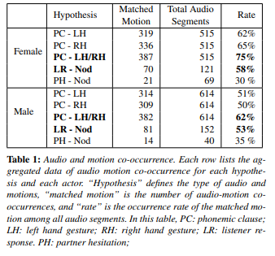
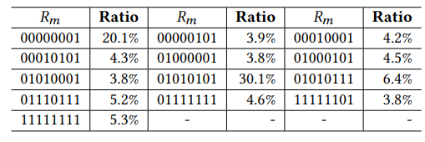
Suggestion
抽象出一些pattern
比如跳舞中的节奏
交谈中的固定手的或者头的
运动节奏

